Slide 1
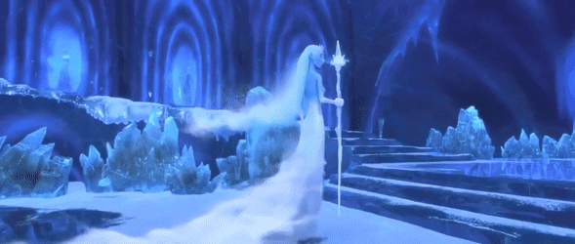
Ганс Христиан Андерсен
«Снежная королева»

Slide 2
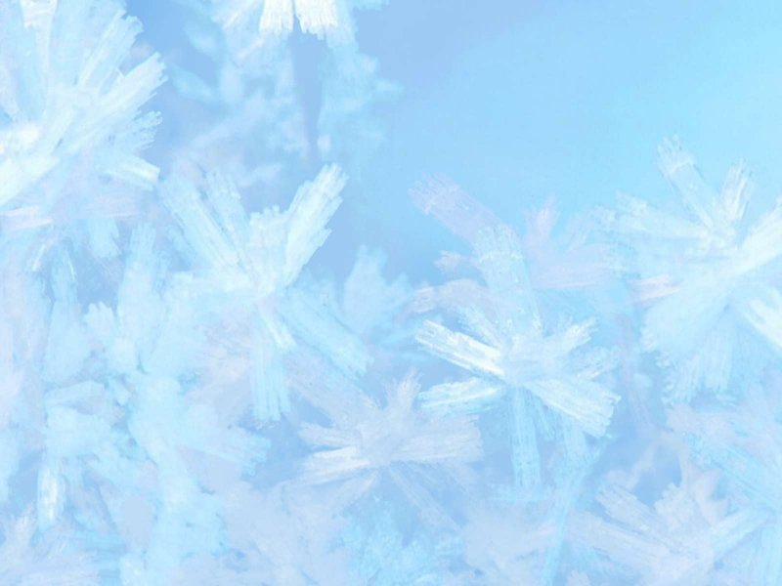

Дорогие ребята!
Вы читали книжку Ганса Христиана Андерсена
«Снежная королева»?
Хотите правильно ответить на вопросы?
Возьмите книгу в библиотеке !
Старт

Slide 3
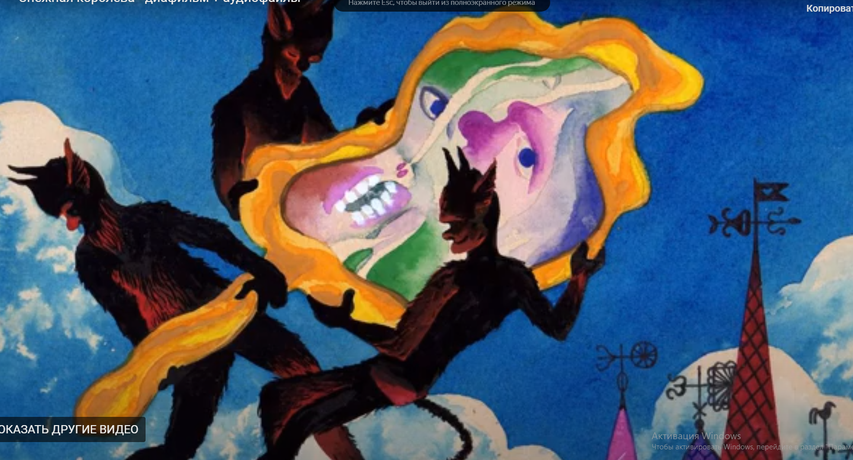
Вопрос №1
Кто смастерил зеркало?
Мумми-троль
Троль
Просто мумми

Slide 4

Правильно

Slide 5

Неправильно

Slide 6
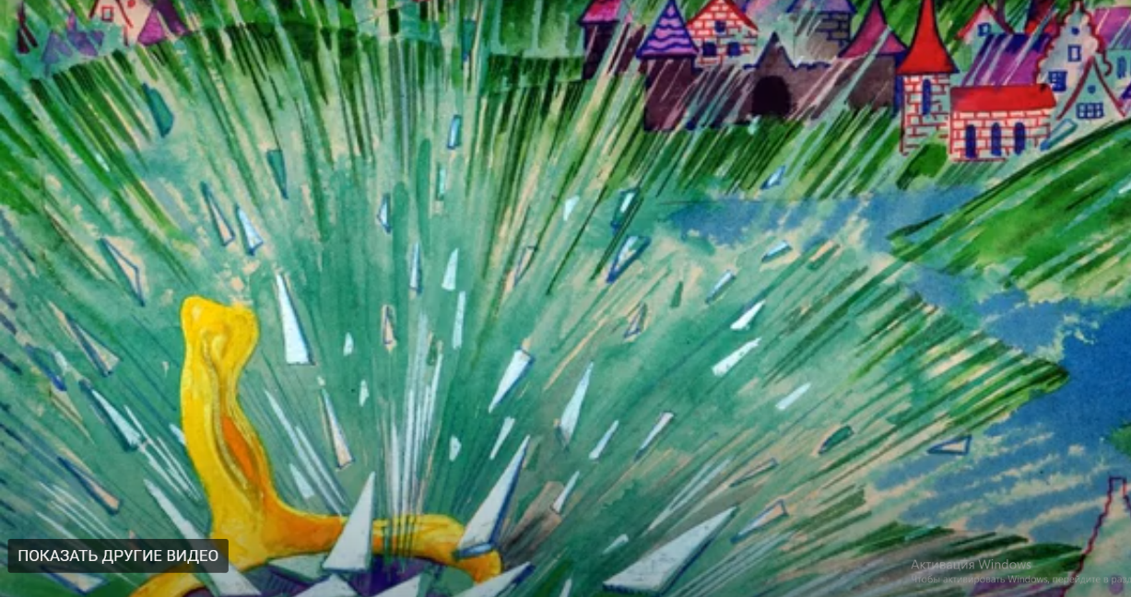
Вопрос №2
Что произойдет , если осколок попадет прямо в сердце ?
оно станет , как кусок льда
оно станет , как кусок алмаза
оно станет , как кусок стекла

Slide 7
Правильно

Slide 8
Неправильно

Slide 9
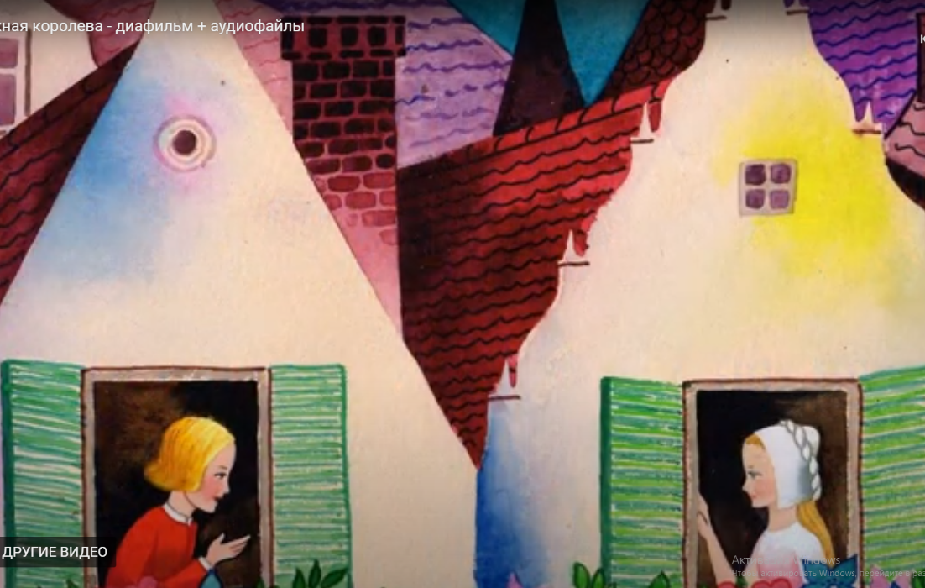
Вопрос №3
Какой садик был у Кая и Герды?
Чуть побольше цветочного горшка
Вообще не было садика
Просто маленький

Slide 10
Правильно

Slide 11
Неправильно

Slide 12
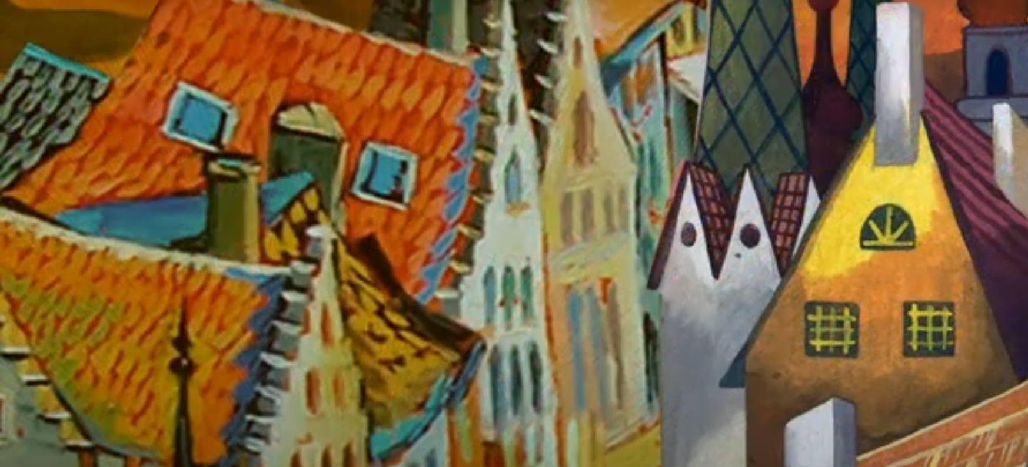
Вопрос №4
Где жили родители детей ?
В одном подвальном помещении
в каморках под крышей в двух соседних домах
В одной квартире

Slide 13
Правильно

Slide 14
Неправильно

Slide 15
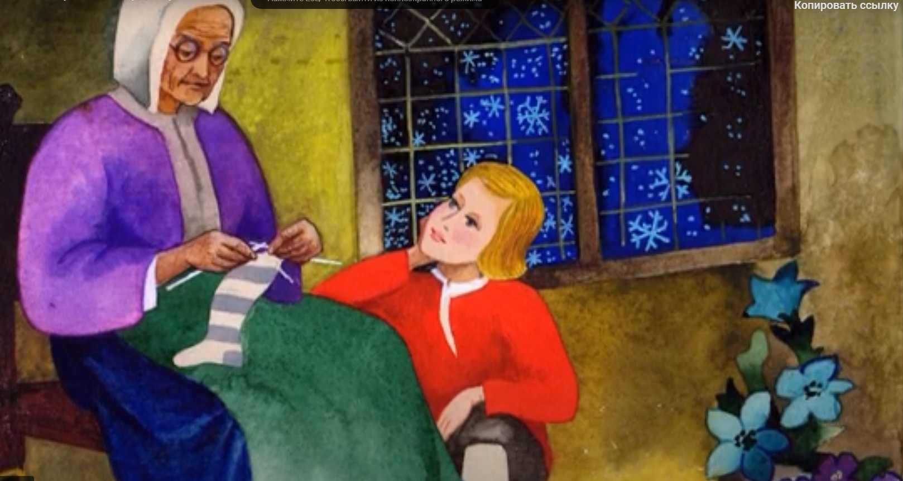
Вопрос №5
Какие цветы выращивали на балконе Герда и Кай ?
Пионы
Гладиолусы
Розы

Slide 16
Правильно

Slide 17
Неправильно

Slide 18
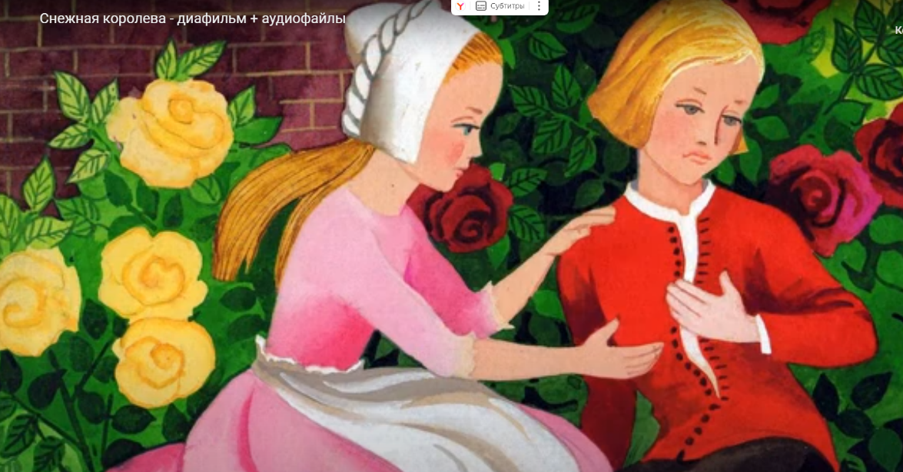
Вопрос №6
Куда Каю попал осколок ?
В сердце
В глаз
В сердце и в глаз

Slide 19
Правильно

Slide 20
Неправильно

Slide 21
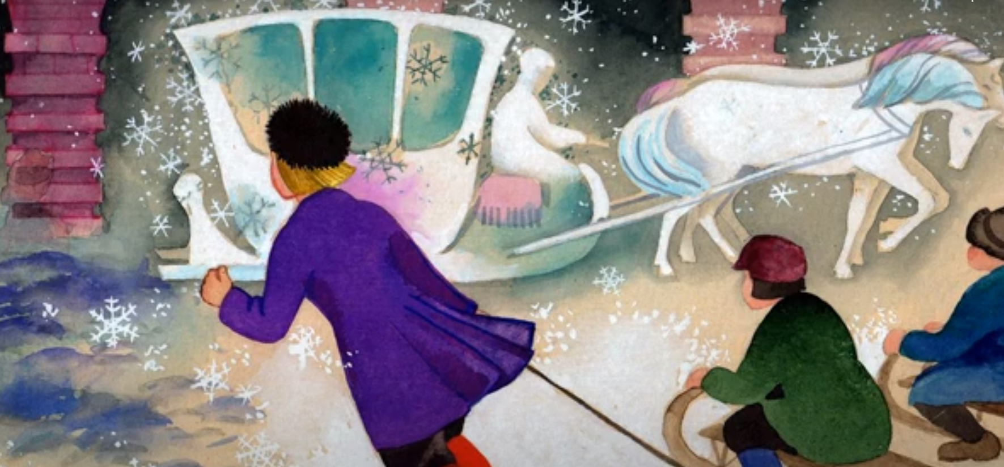
Вопрос №7
К чьим саням Кай привязал свои санки ?
Инопланетян
Призраков
Снежной королевы

Slide 22
Правильно

Slide 23
Неправильно

Slide 24
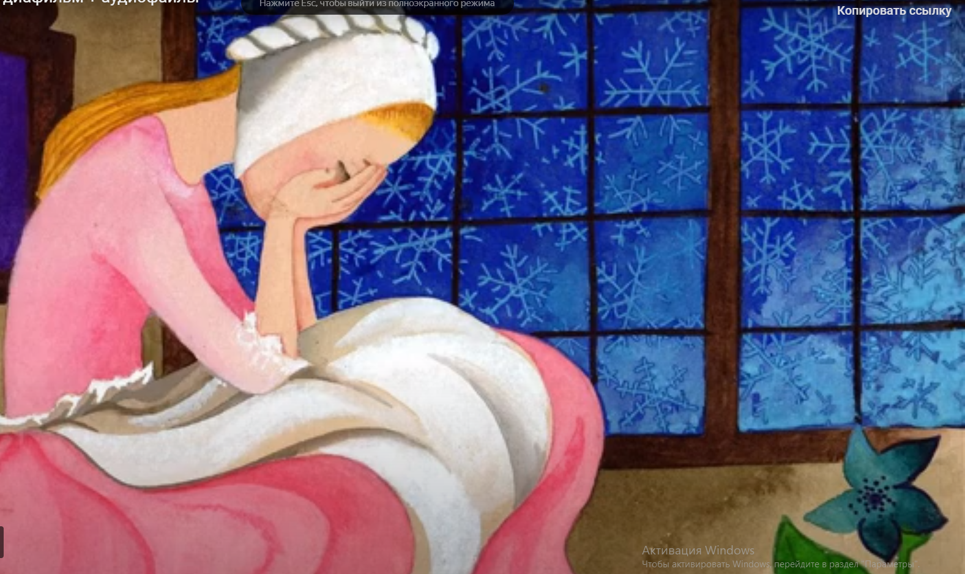
Вопрос №8
Чему Герда перестала верить ?
Что Кай ей приснился
Что Кай не умер и скоро вернется
Что Кай умер и больше не вернется

Slide 25
Правильно

Slide 26
Неправильно

Slide 27
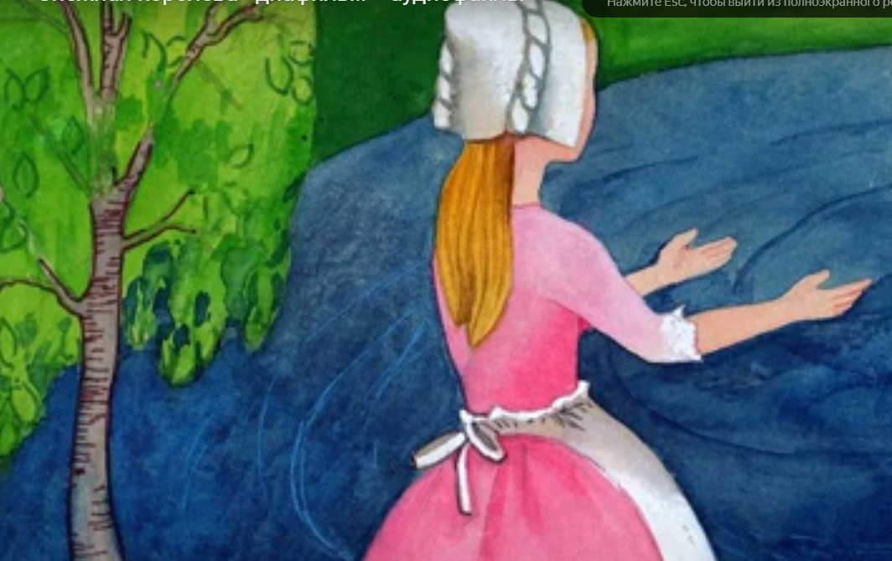
Вопрос №9
Что Герда подарила реке ?
Красные башмачки
Желтые башмачки
Синий фартук

Slide 28
Правильно

Slide 29
Неправильно

Slide 30
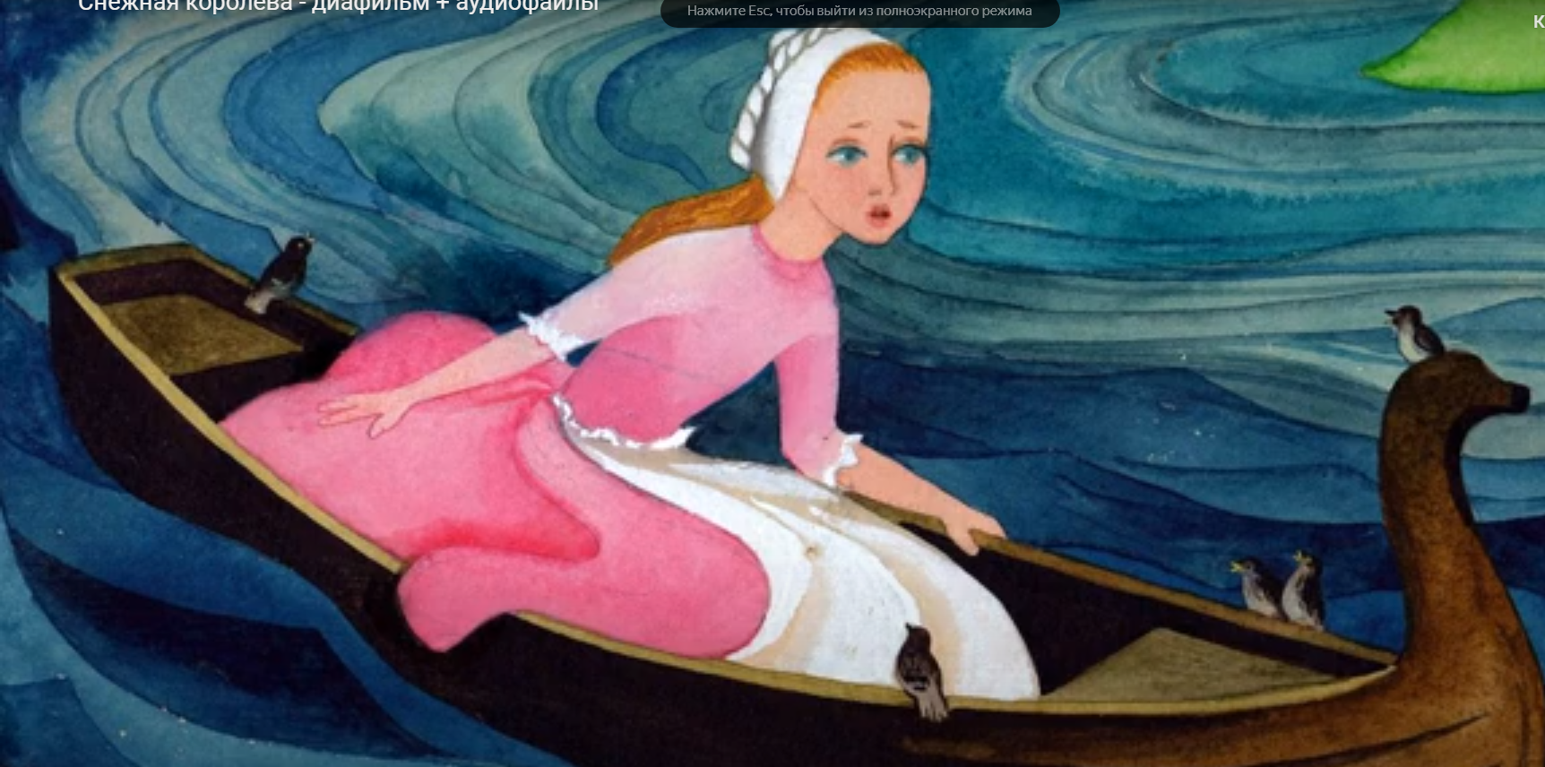
Вопрос №10
Кто высадил из лодки Герду ?
Старая - престарая старушка с клюкой
Два деревянных солдата
Пограничники

Slide 31
Правильно

Slide 32
Неправильно

Slide 33
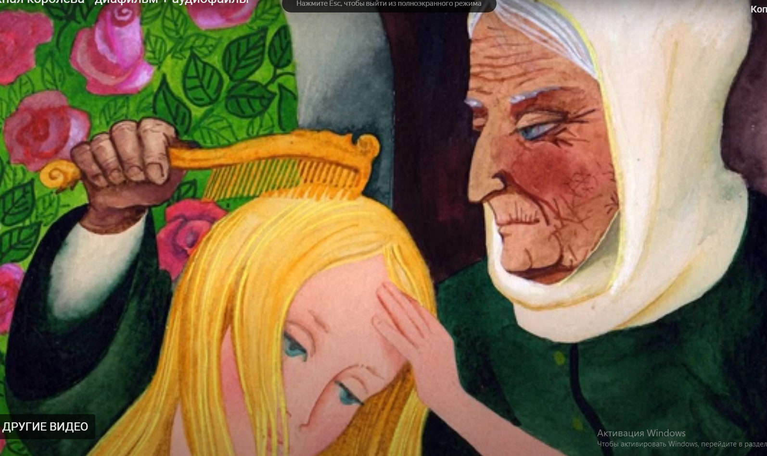
Вопрос №11
Кому Герда рассказала всю
свою жизнь , когда присела отдохнуть
Старой - престарой старушке с клюкой
Психологу
Ворону

Slide 34
Правильно

Slide 35
Неправильно

Slide 36
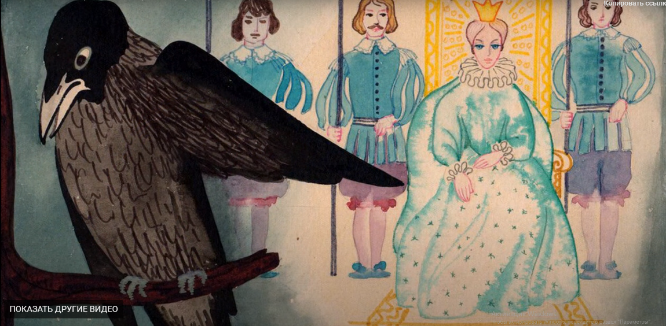
Вопрос №12
Что Герда попросила у принца с принцессой , чтобы она смогла пуститься разыскивать своего названого братца ?
Повозку с лошадью и пару башмаков
Спальный мешок и палатку
Телефон с навигатором

Slide 37
Правильно

Slide 38
Неправильно

Slide 39
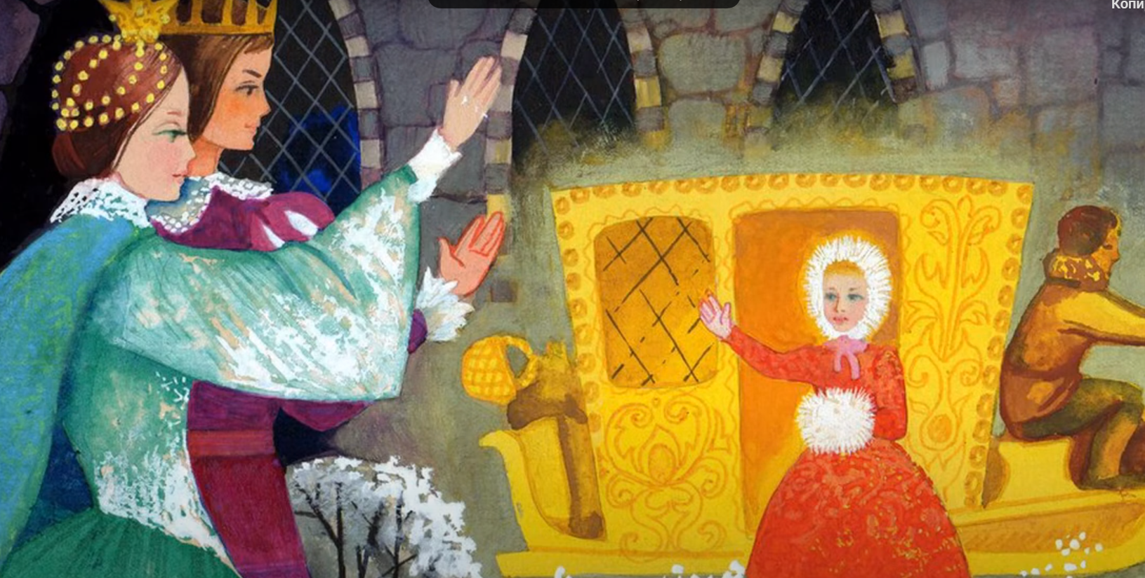
Вопрос №13
Кто жил в темном лесу ?
Дикие звери
Дети капитана Гранта
Разбойники

Slide 40
Правильно

Slide 41
Неправильно

Slide 42
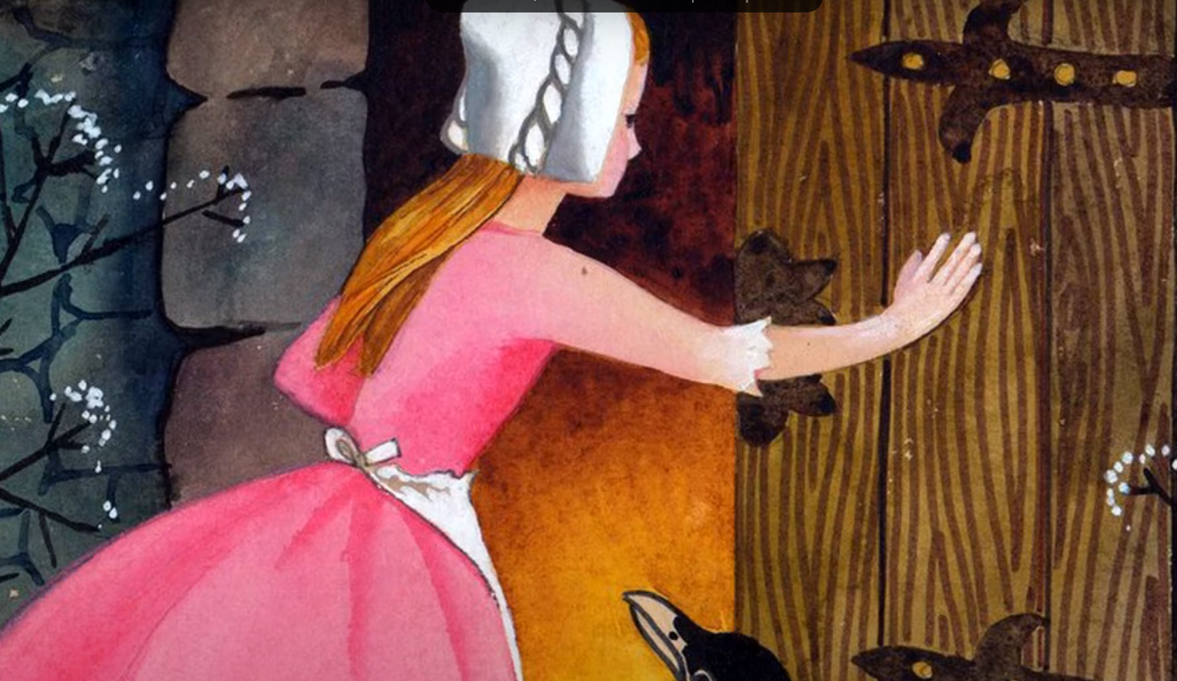
Вопрос №14
Что проворковали голуби Герде ?
Что они видели Кая
Что Снежная королева растаяла
Что они не видели Кая

Slide 43
Правильно

Slide 44
Неправильно

Slide 45
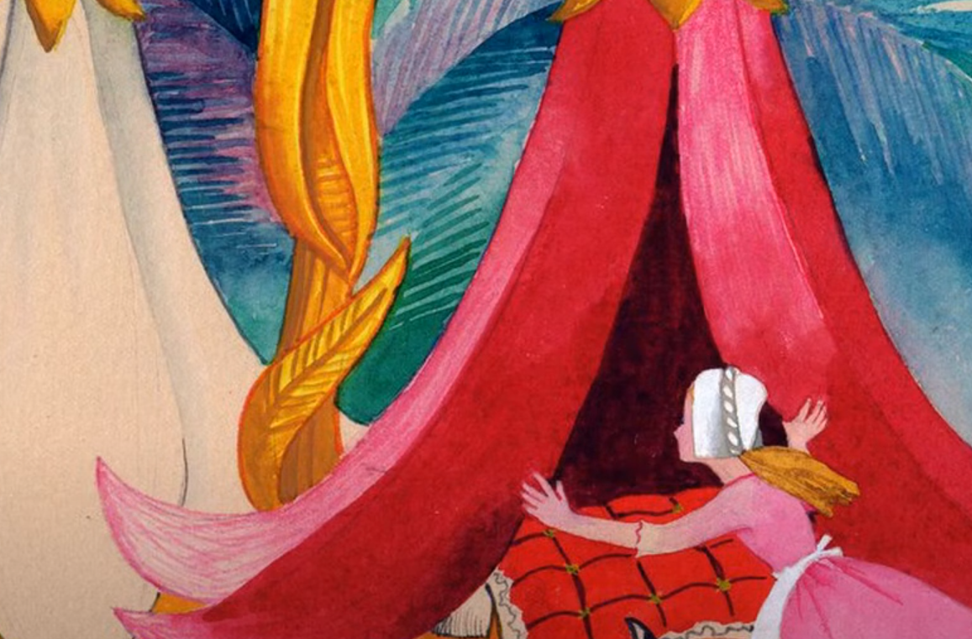
Вопрос №15
Что подарила Герде Маленькая разбойница ?
Топор,лук и стрелы
Карету, шубку и муфту
Карету, шубку и Северного оленя

Slide 46
Правильно

Slide 47
Неправильно

Slide 48
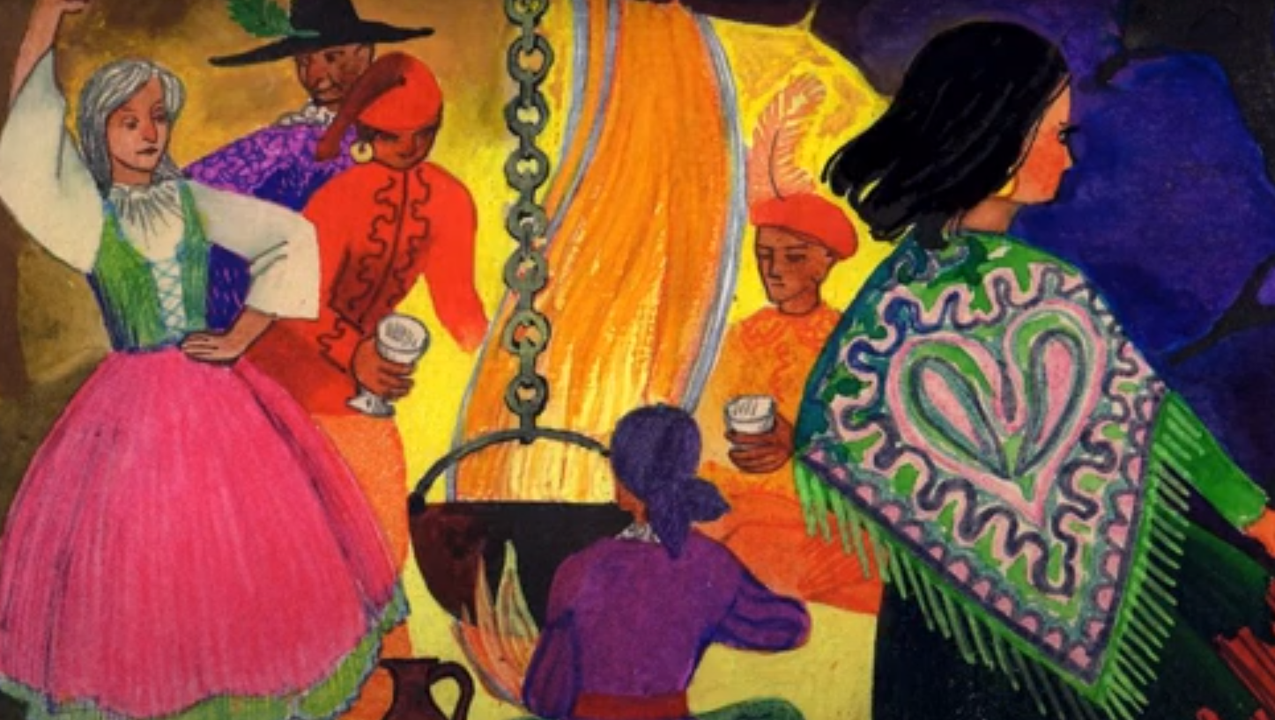
Вопрос №16
На чем лапландка написала послание финке ?
На сушеной треске
На папирусе
На бересте

Slide 49
Правильно

Slide 50
Неправильно

Slide 51
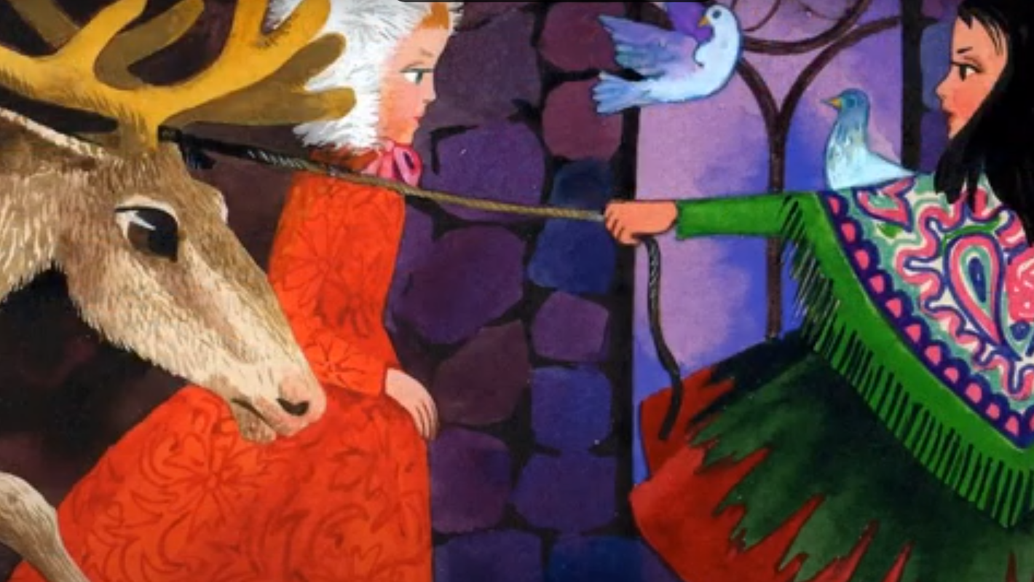
Вопрос №17
В чем сила Герды ?
В ее правде
В ее знаниях
В ее сердце

Slide 52
Правильно

Slide 53
Неправильно

Slide 54
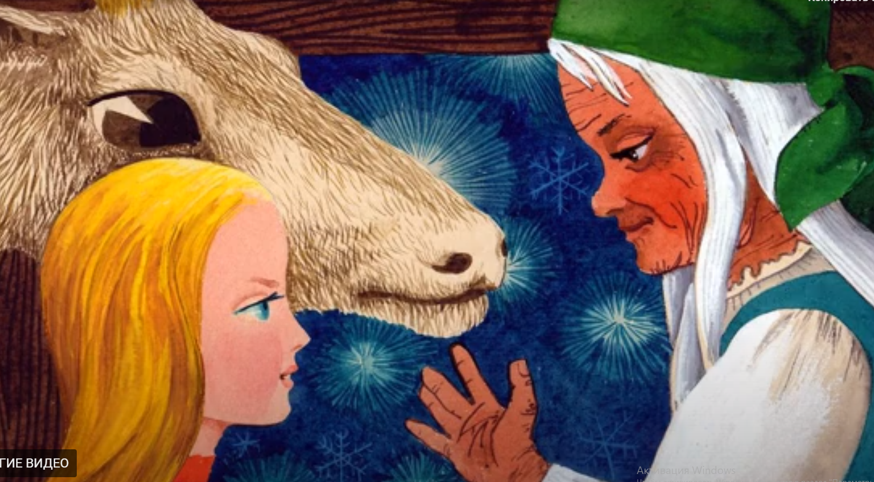
Вопрос №18
Где олень оставил Герду ?
Около старого болота
У куста с красными ягодами
У замерзшей ели

Slide 55
Правильно

Slide 56
Неправильно

Slide 57
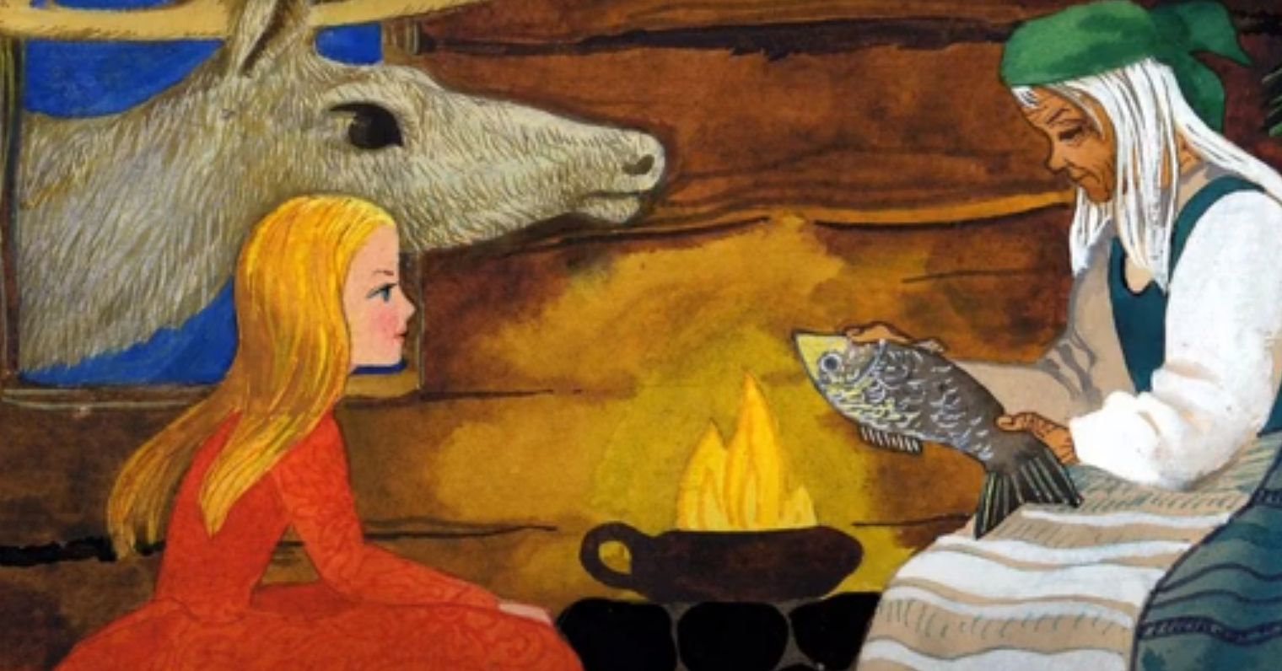
Вопрос №19
Что Герда забыла у финки?
Санки и шапочку
Лыжи и клюшку
Теплые сапоги и рукавицы

Slide 58
Правильно

Slide 59
Неправильно

Slide 60
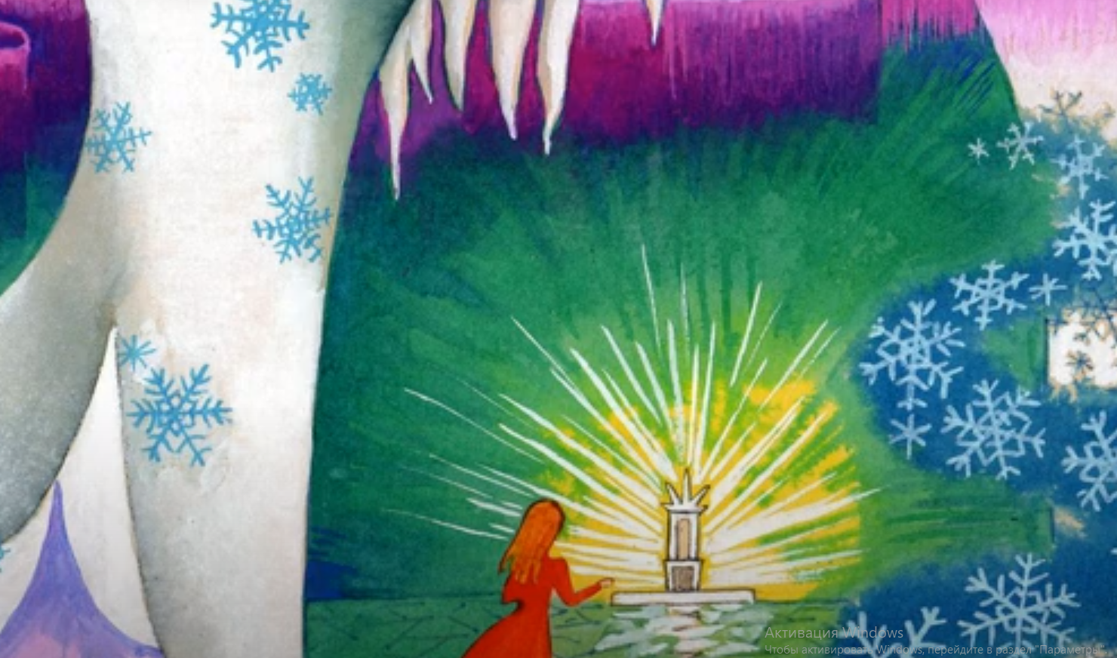
Вопрос №20
Где жила Снежная королева?
В Исландии
В Лапландии
В Финляндии

Slide 61
Правильно

Slide 62
Неправильно

Slide 63
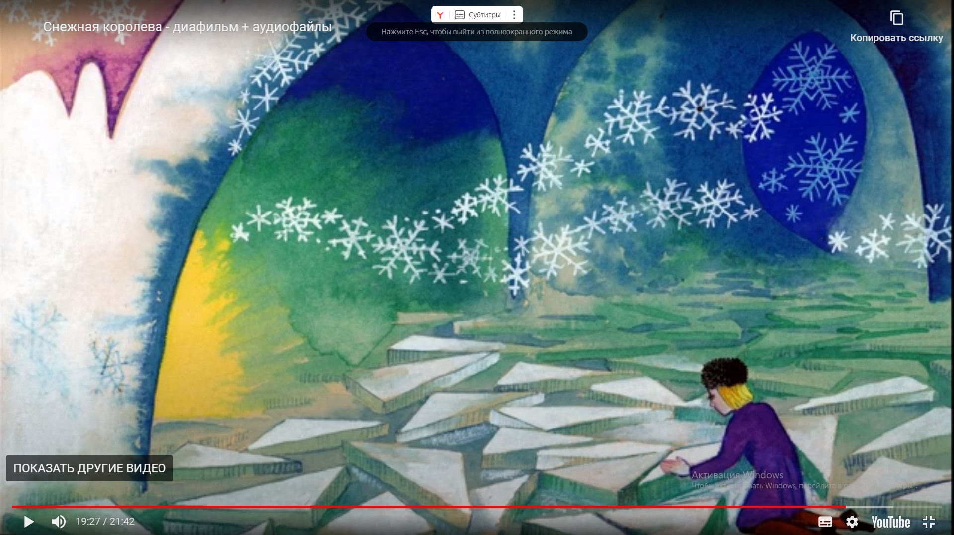
Вопрос №21
Куда глядела Снежная королева, когда сидела на ледяном троне?
В ледяное зеркало
На Северное сияние
На Северный полюс

Slide 64
Правильно

Slide 65
Неправильно

Slide 66
Вопрос № 22
Какое слово хотел сложить Кай ?
Герда
Дружба
Вечность

Slide 67
Правильно

Slide 68
Неправильно

Slide 69
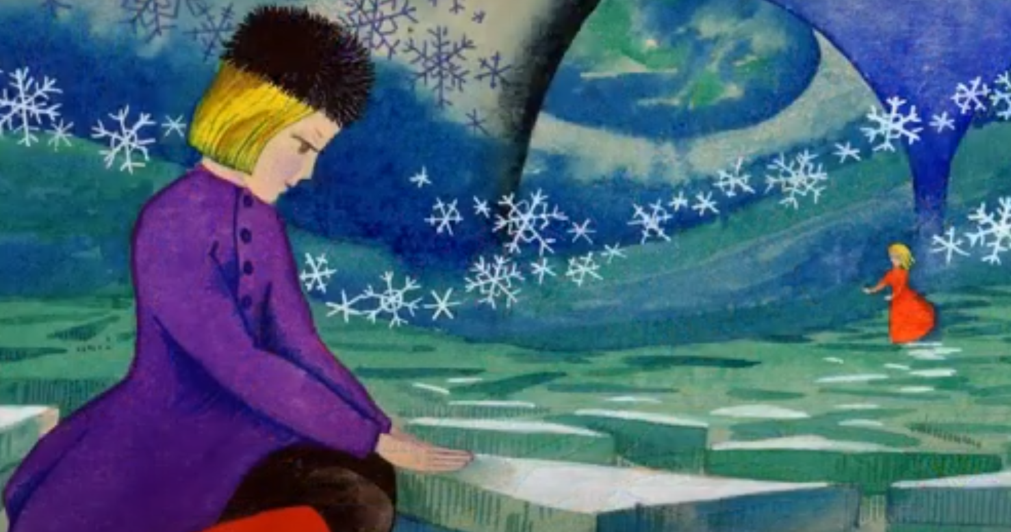
Вопрос №23
Что пообещала Снежная королева мальчику, если он сумеет сложить слово?
пару коньков , весь свет и что он сможет стать себе господином
Все волшебство в мире
Отпустить домой

Slide 70
Правильно

Slide 71
Неправильно

Slide 72
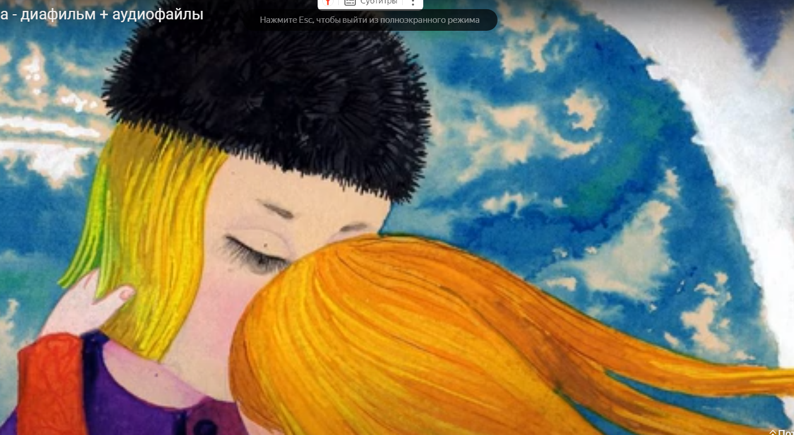
Вопрос №24
Что растопило сердце Кая ?
Слезы Герды
Улыбка Герды
Муфта Герды

Slide 73
Правильно

Slide 74
Неправильно

Slide 75
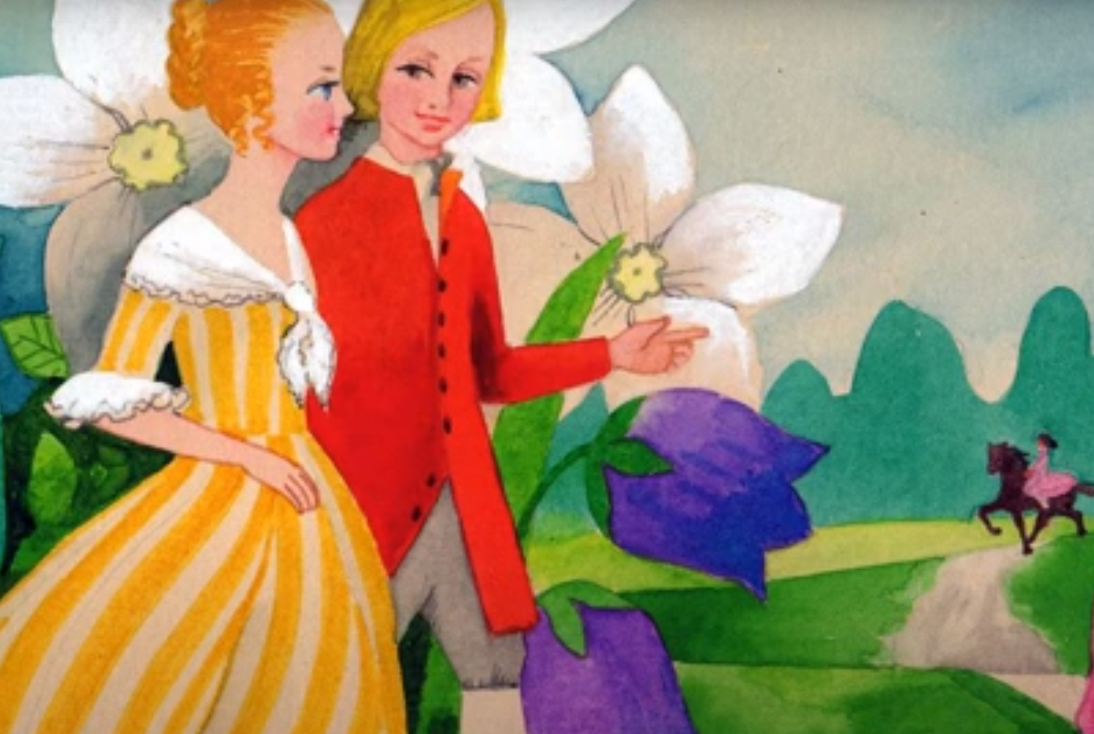
Вопрос №25
Как Снежная королева называла
кратеры огнедышащих гор — Везувия и Этны.
Черные дыры
Черные котлы
Черные ямы

Slide 76
Правильно

Slide 77
Неправильно

Slide 78
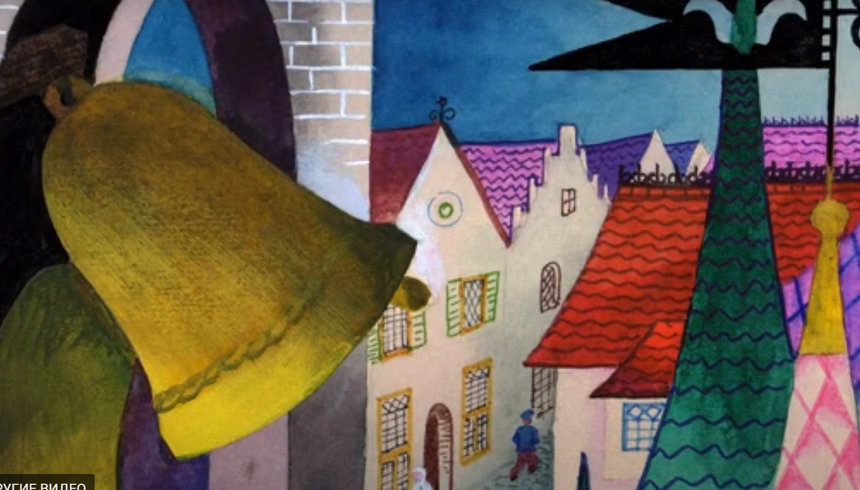
Вопрос №26
Какое время года стояло на дворе, когда Кай и Герда вернулись домой?
Лето
Зима
Весна

Slide 79
Правильно

Slide 80
Неправильно

Slide 81
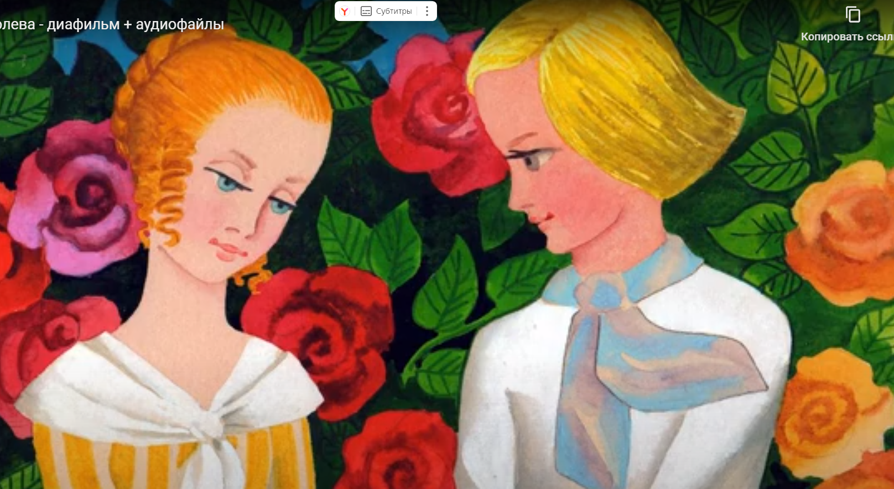
Молодец!
Использованы скриншоты из диафильма « Снежная королева»
ИИ

